Slide 1
1.2. GENERALIDADES EN VIROLOGÍA
INTRODUCCIÓN
CONCEPTO
HISTORIA DE LA VIROLOGÍA
GENERALIDADES
CARACTERÍSTICAS COMUNES VIRALES
CLASIFICACIÓN DE LOS VIRUS

Slide 2
HISTORIA
Evidencias de que los agentes virales
1400 A.C. En la Ilíada, Homero describe a Aquiles (rabia)
La momia del faraón Ramsés V, muerto en 1196 a. C (viruela)
En el año 1000 a. C. la viruela era endémica en China
En 1880 Robert Koch (1843-1910) y Louis Pasteur (1822-1895) desarrollaron la teoría de los gérmenes como agentes infecciosos y sentaron las bases para fijar los criterios que hoy se conocen como los “Postulados de Koch”

Slide 3
MICROSCOPIA ELECTRÓNICA 1932 MAX KNOLL ERNS ROSKA
EN 1936 ALBERT SABIN (1906-1993) Y PETER OLISTSKY (1866-1964) CULTIVAN VIRUS POLIO EN TEJIDO NERVIOSO EMBRIONARIO DE ORIGEN HUMANO
VIH 1981
INFLUENZA 2009
CORONAVIRUS 19 2020

Slide 4
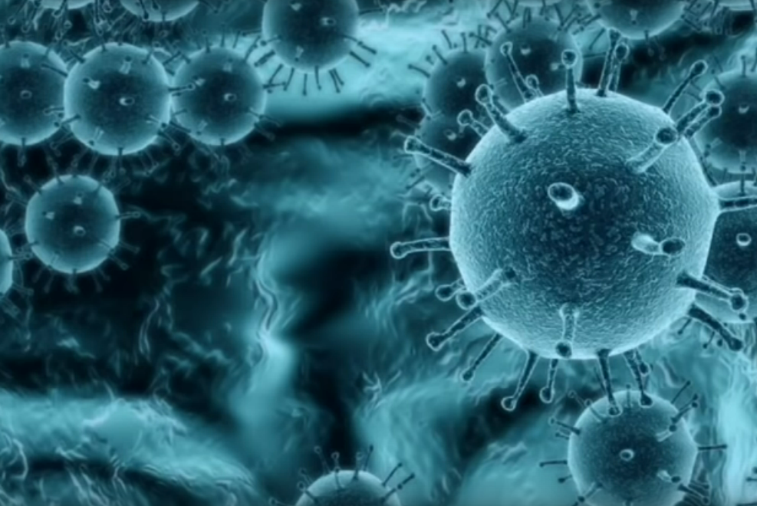
ESTUDIO DEL VIRUS
INTRODUCCIÓN
CONCEPTO

Slide 5
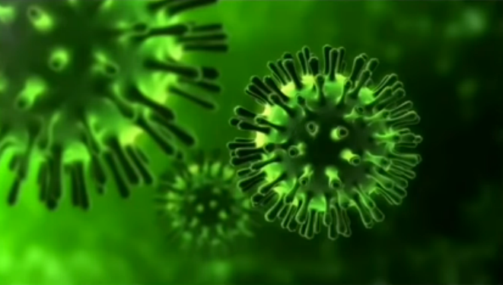
VIRUS
SERES VIVOS ?????
PARTÍCULAS INHERENTES
NO SE REPRODUCIRSE
PARASITAN
REPLICAN

Slide 6
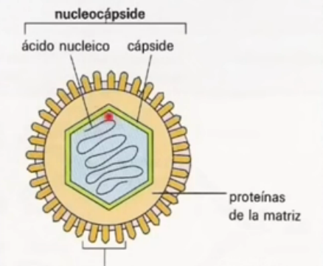
ESTRUCTURA DEL VIRUS
ADN
ARN

Slide 7
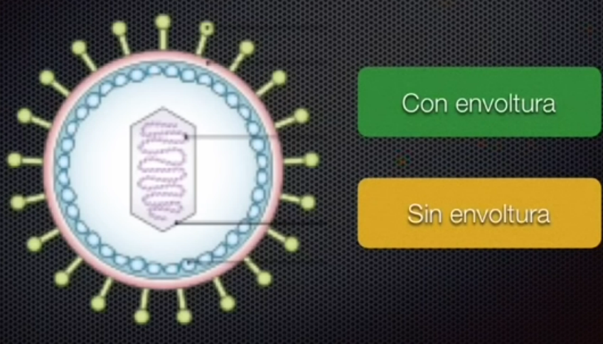

Slide 8
CLASIFICACIÓN
CUBIERTOS
ADN
HEPATITIS B, TODOS LO HERPES
ARN
RUBEOLA, SARAMPIÓN, INFLUENCIA, DENGUE
DESNUDOS
ADN
PARVOVIRUS, ADENOVIRUS
ARN
HEPATITIS A, ROTAVIRUS, POLIOVIRUS

Slide 9
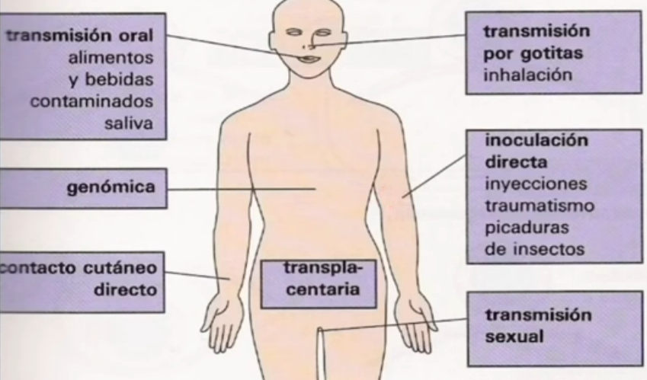
FORMAS DE TRANSMISIÓN

Slide 10
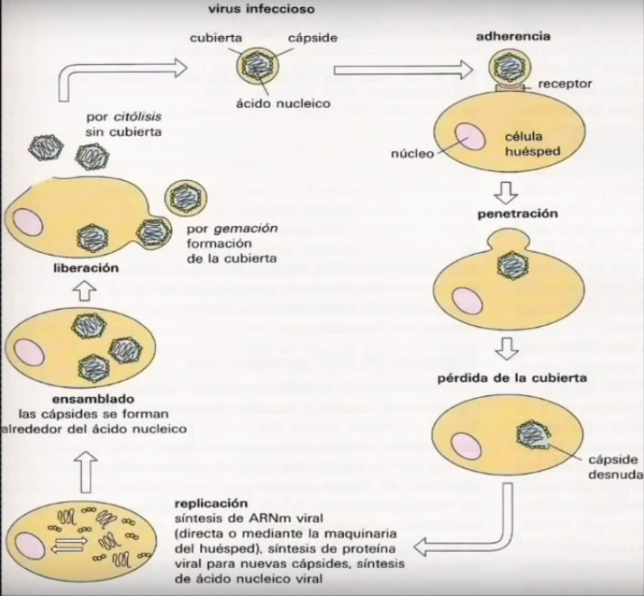
REPLICACIÓN DEL VIRUS

Slide 11
TIPOS DE INFECCIÓN VIRAL
ABORTIVA
LÍTICA
PERSISTENTE
VIRUS ENTRA PERO NO PUEDE REPLICARSE
MATA A LA CÉLULA
CRÓNICA
LATENTE
RECURRENTE
TRANSFORMADORA

Slide 12
Historia natural del virus
Entrada del virus e infección en foco primario
Periodo de incubación (virus se replica y se disemina a localización secundaria)
Replicación en tejido (aparecen clínicamente características)
Respuesta inmune
Liberación viral (contagio)
Resolución o infección persistente

Slide 13
https://www.youtube.com/watch?v=u6jq4X_djBU&t=312s

